Slide 1
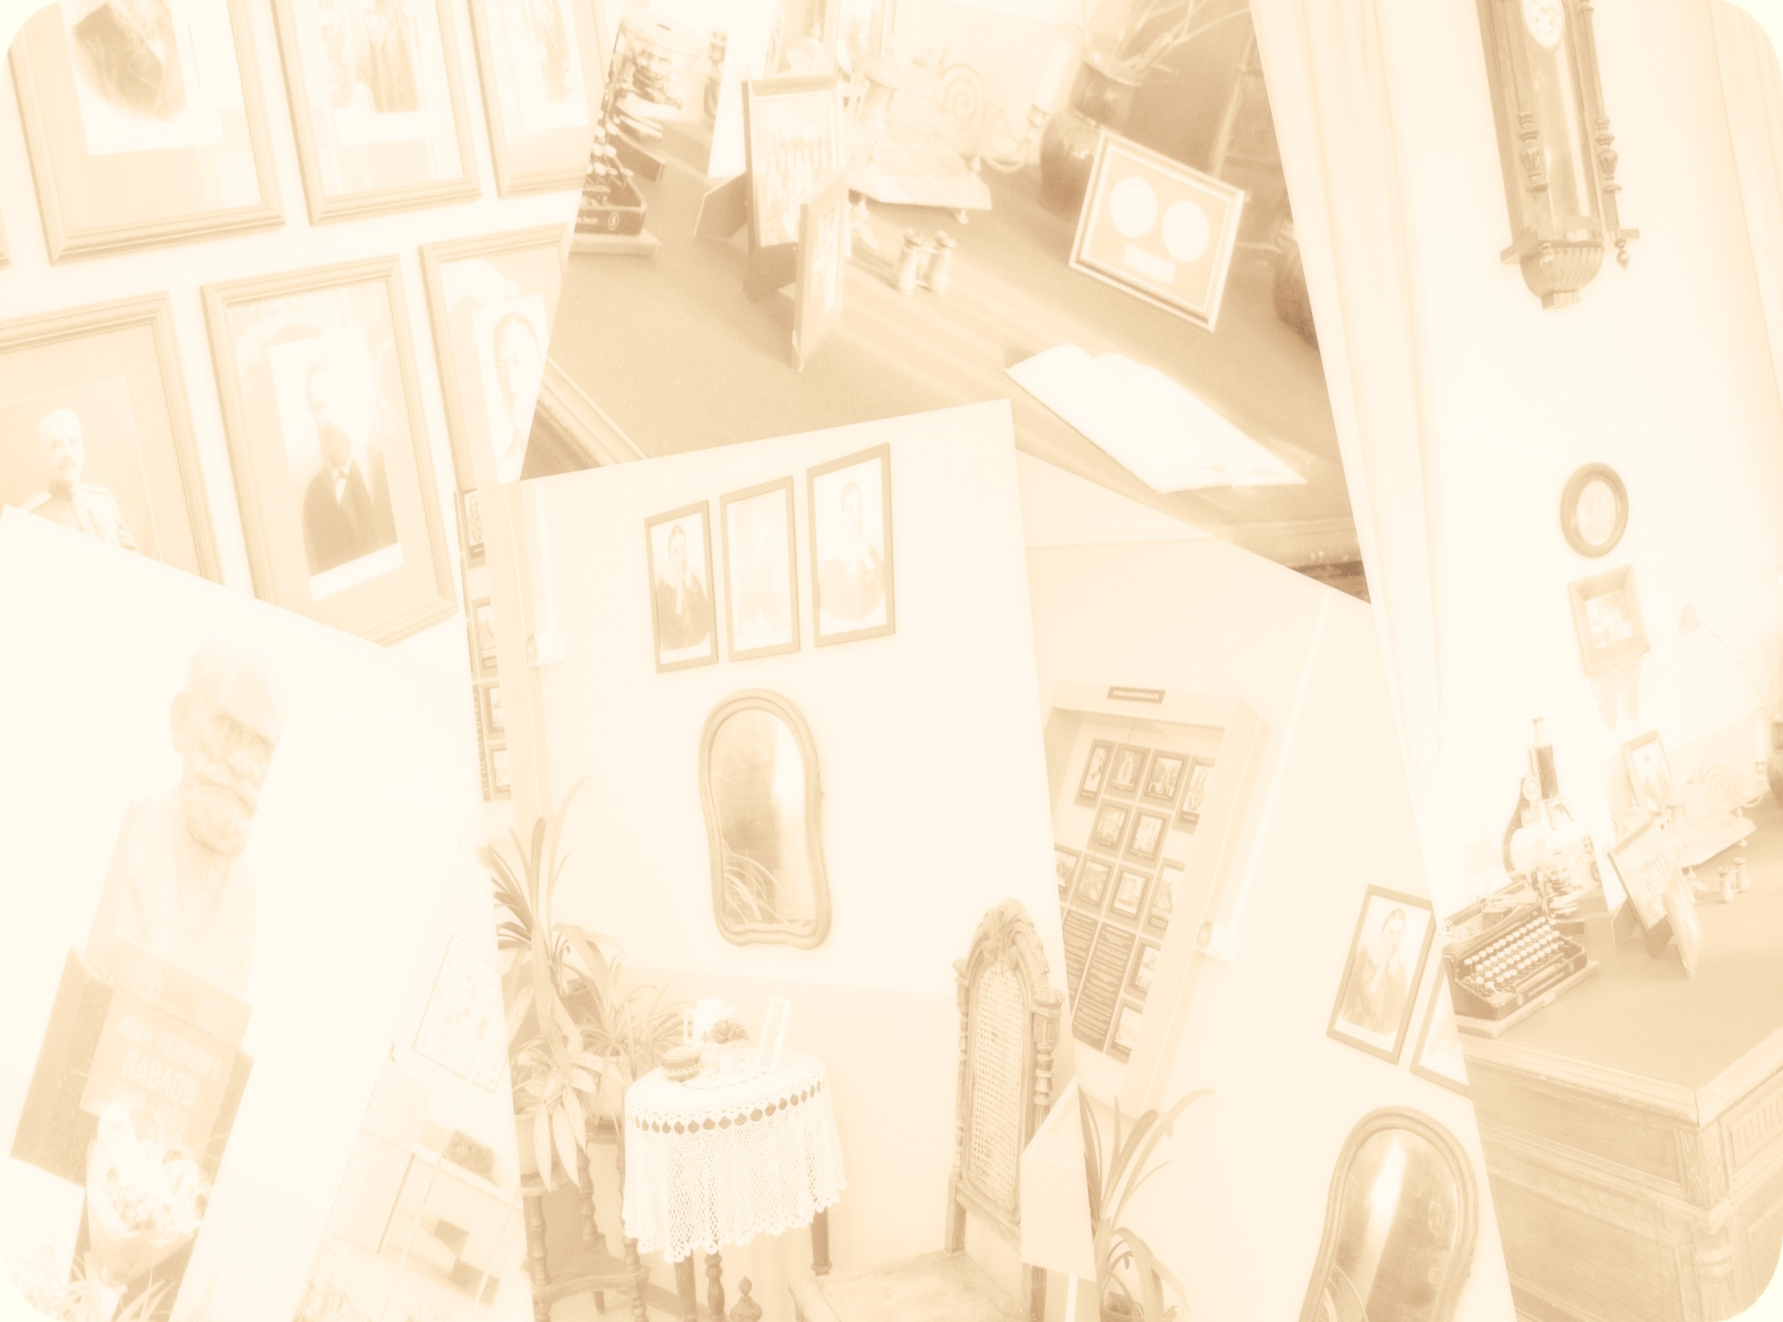
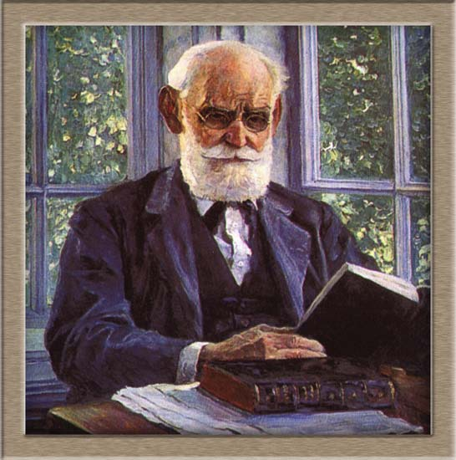
Учитель Калинкина Н. Б.
ГБОУ лицей 623 им. И. П. Павлова
Проект
«Искусство
в семье учёного-физиолога
Ивана Петровича Павлова»
(проект надпредметный, личностно-значимый, «выездной»)

Slide 2
Цель:
на примере жизни учёного
И. П. Павлова
дать представление
о важной роли искусства для становления и развития личности

Slide 3
Задачи:
Обучающая: расширить знания учащихся о жизни и деятельности И. П. Павлова,
о значимой роли искусства в семье учёного
Воспитательная: содействовать развитию интереса школьников к людям науки, к членам их семьи, их духовному миру и условиям жизни
Организационная: научить собирать необходимый материал для исследования, научить брать интервью, научить обобщению полученных знаний

Slide 4
Аудитория, на которую нацелен проект: учащиеся 7- 8 класса
Прогнозируемый результат проекта:
Повышение знаний учащихся в культурологической и социальной области
Приобретение учащимися навыков проектной деятельности

Slide 5
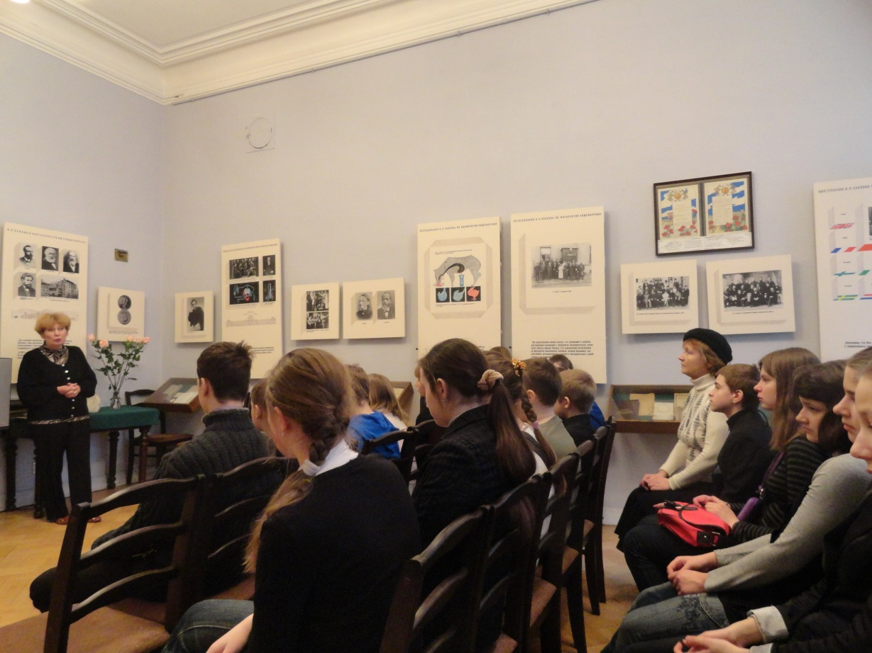
Осуществление проекта:
Музейное занятие в Мемориальном музее-квартире И. П. Павлова на 7 линии Васильевского острова

Slide 6
(музейное занятие проводит экскурсовод совместно с учителем по предварительной, дети включаются в процесс сбора информации постепенно)
Подготовка
Представление результатов
Музейное занятие

Slide 7
Подготовка
Распределение на тематические группы:
• семья
• уклад жизни
• научная деятельность И. П. Павлова
• живописная коллекция в доме И. П. Павлова
• музыка в семье учёного
• современная жизнь музея
• история создания школьного музея-комнаты учёного в лицее 623
им. И. П. Павлова
Сбор предварительной информации по разным темам
Подготовка Распределение на тематические группы: • семья • уклад жизни • научная деятельность И. П. Павлова

Slide 8
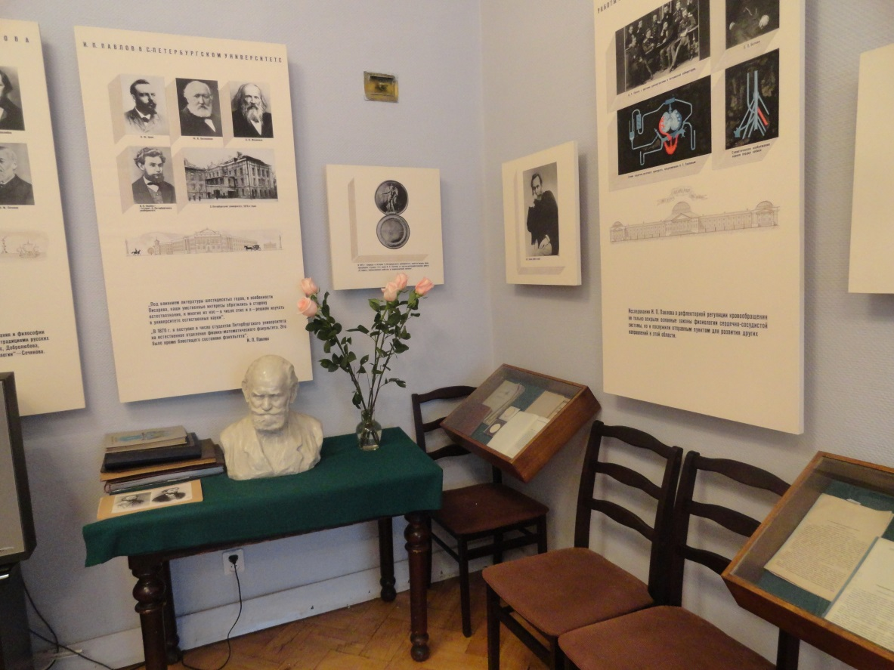
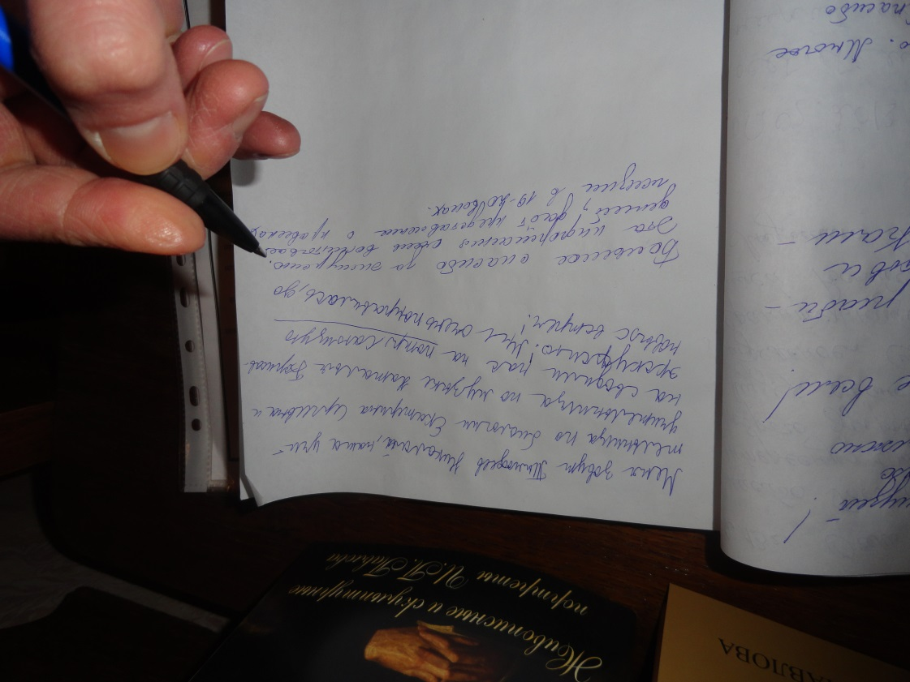
Музейное занятие
Учащиеся задают вопросы экскурсоводу, делают фотоснимки, зарисовки, записи

Slide 9
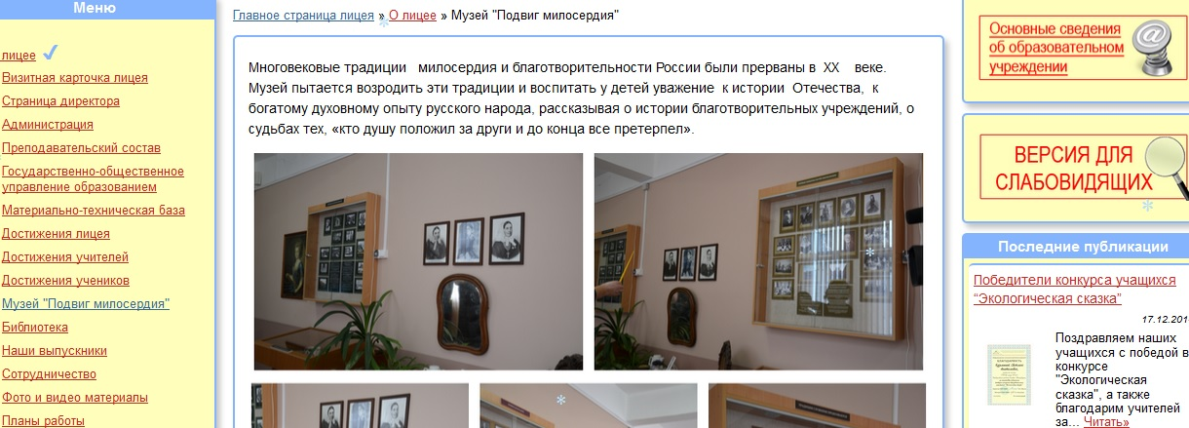
Представление результатов
Дети пишут тексты, оформляют собранные материалы в виде стенгазеты, видеороликов и аудиоматериалов, интернет-страницы (мини-сайта, блога), которую/ый в дальнейшем можно «прикрепить» к официальному сайту лицея

Slide 10
Ресурсное обеспечение:
Учебно-методическое: раздаточные материалы – инструкции для работы в разных тематических группах
(списки литературы, методика проведения интервью, инструкции по правильному оформлению стенгазеты, инструкции по созданию видео и аудио материалов, инструкции по созданию блога)

Slide 11
Кадровое:
основной педагог-консультант (учитель музыки и МХК), руководитель школьного музея, дополнительная помощь педагога по информационным технологиям

Slide 12
3. Материально-техническое:
канцелярские принадлежности, компьютер, цифровой фотоаппарат либо фотокамера в мобильном телефоне (планшете), диктофон

Slide 13
Информационное:
школьная или межшкольная газета ( например, «Школьный репортёр» в Выборгском районе), создание блога по теме проекта

Slide 14
Продолжительность проекта:
в течение полугодия (с октября по апрель)
Оценка результативности:
Показателем эффективности проекта должен стать выраженный практический интерес к созданной газете и, особенно, к блогу по теме проекта. Оценить эффективность выполненного проекта можно при помощи опроса (интернет-голосования, организованного непосредственно в блоге), при помощи статистики посещения блога

Slide 15
Презентация результатов:
• Выступление группы проекта с целью его защиты на лицейской научно-практической конференции «Путь в науку», проводимой ежегодно в апреле
• Создание стенгазеты
• Создание блога (прикрепление блога проекта к сайту лицея)

Slide 16
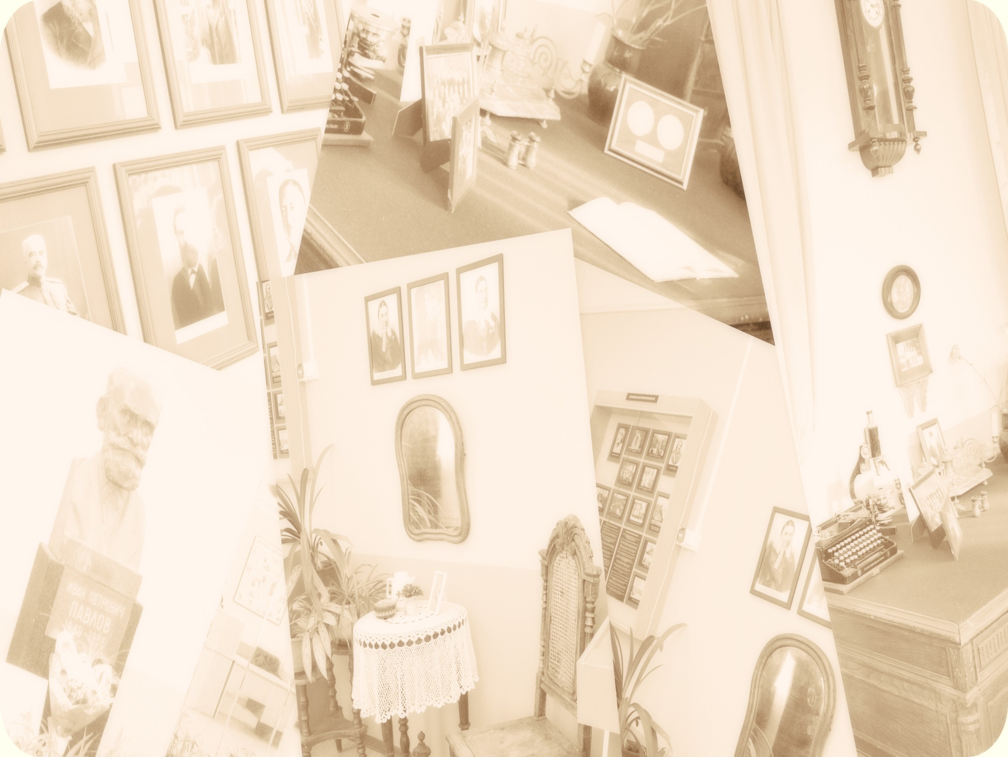
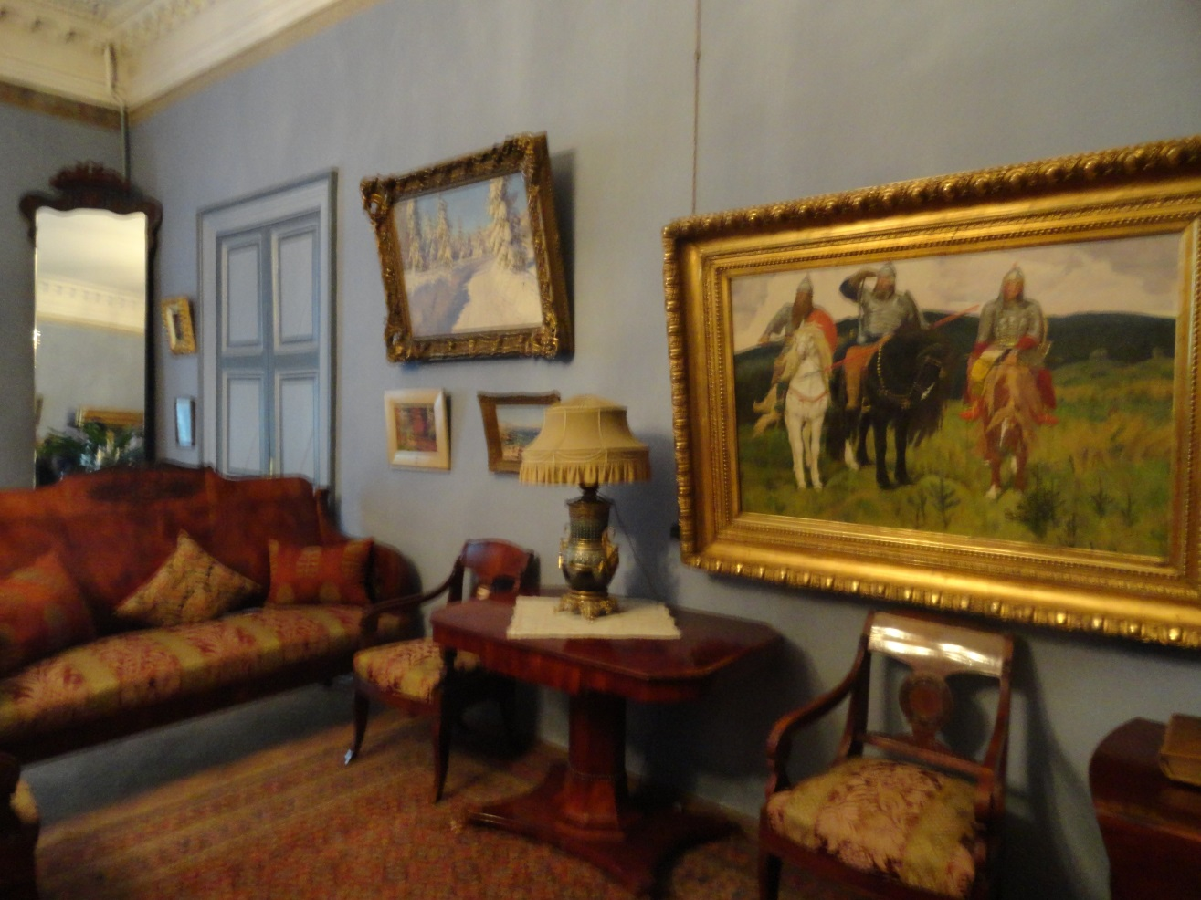
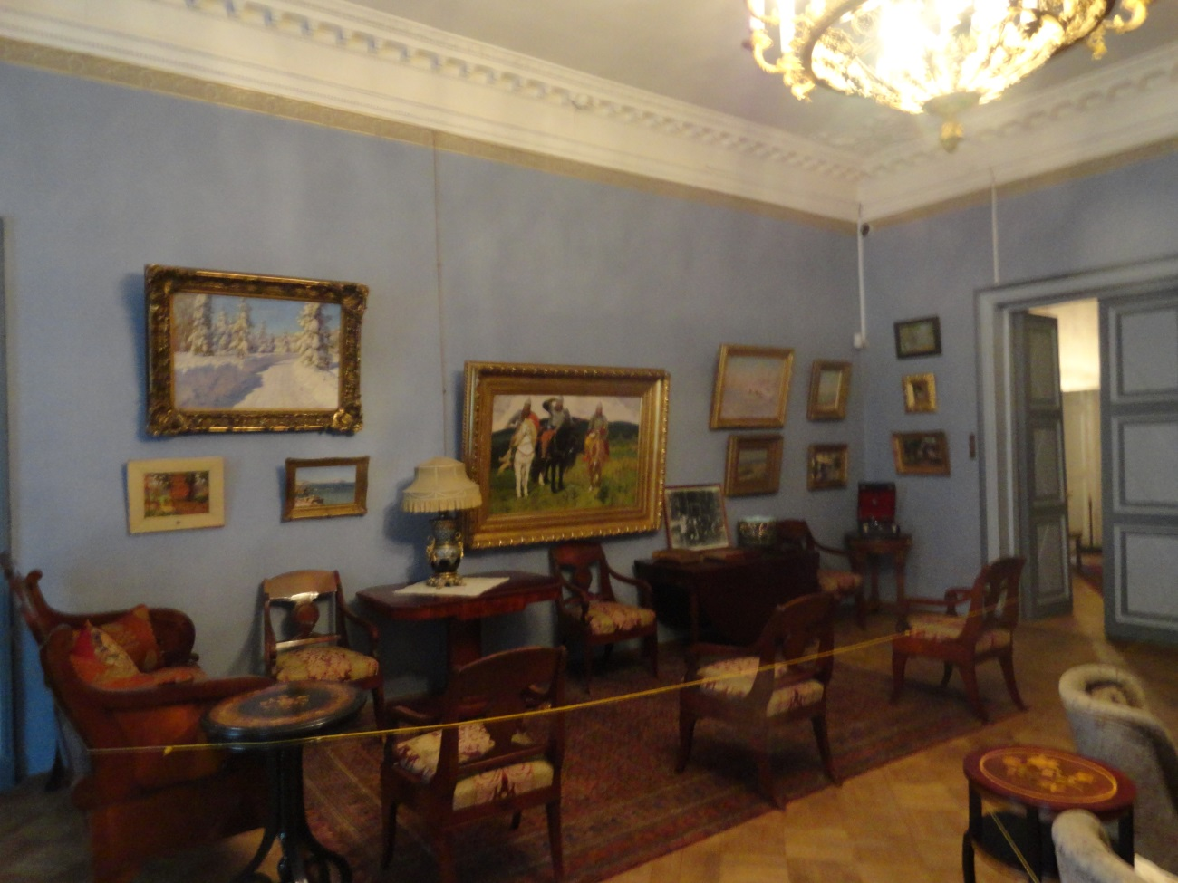

Slide 17
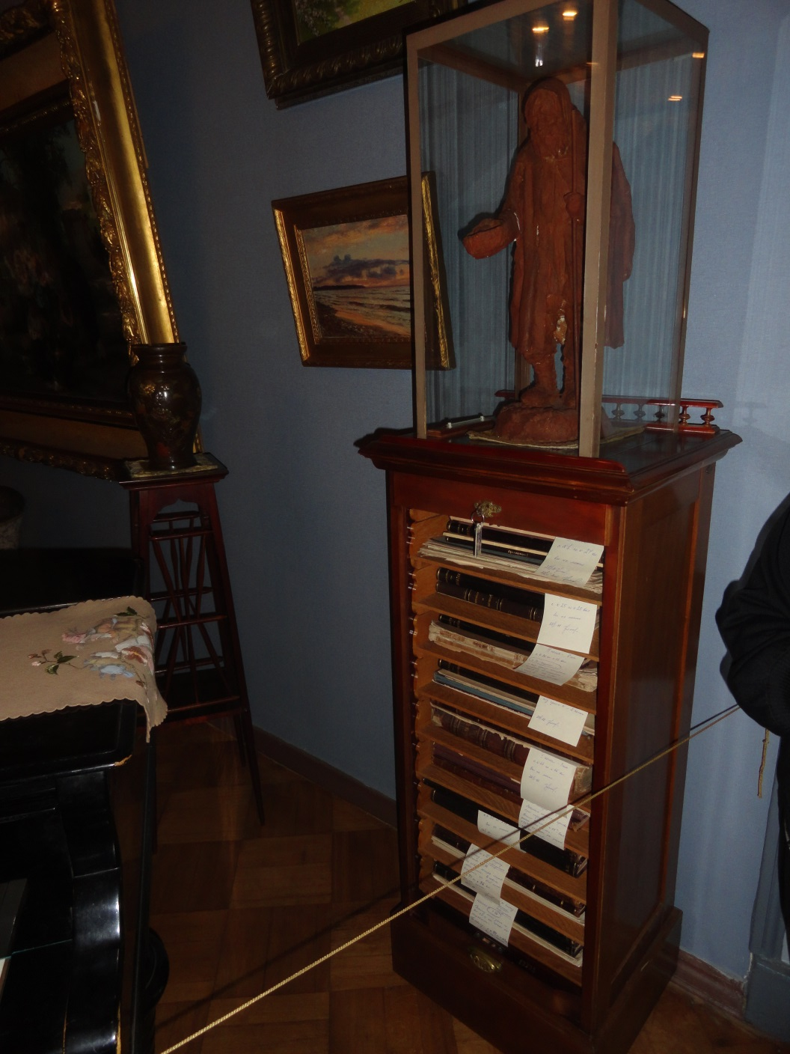
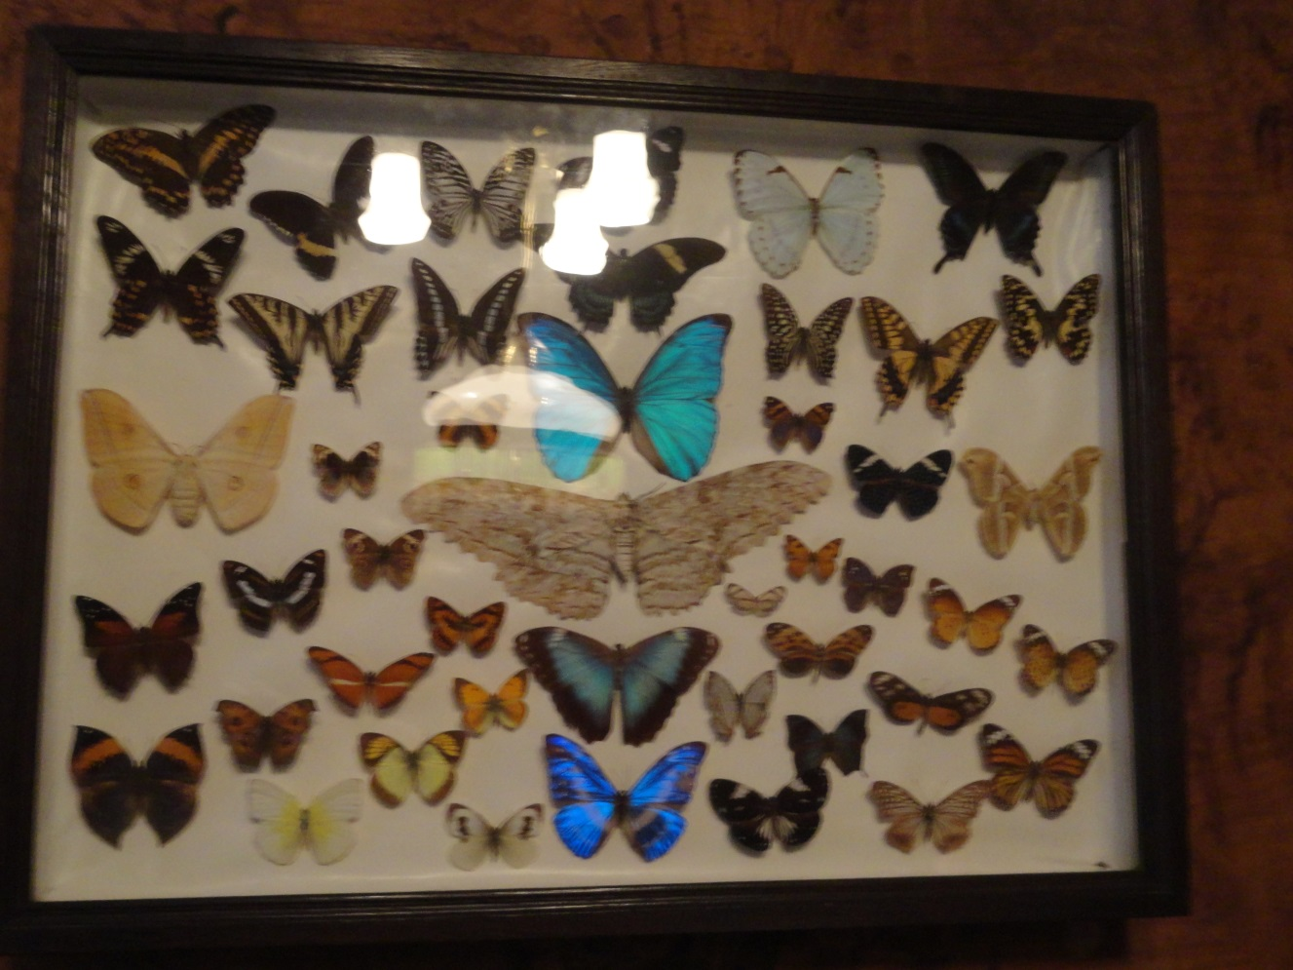

Slide 18
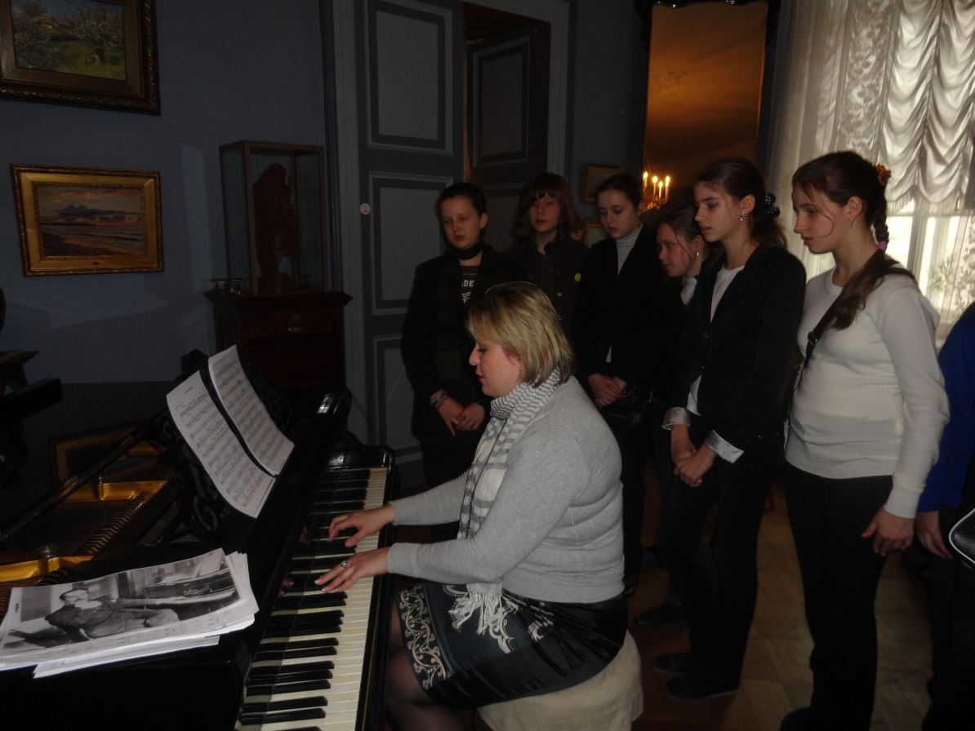
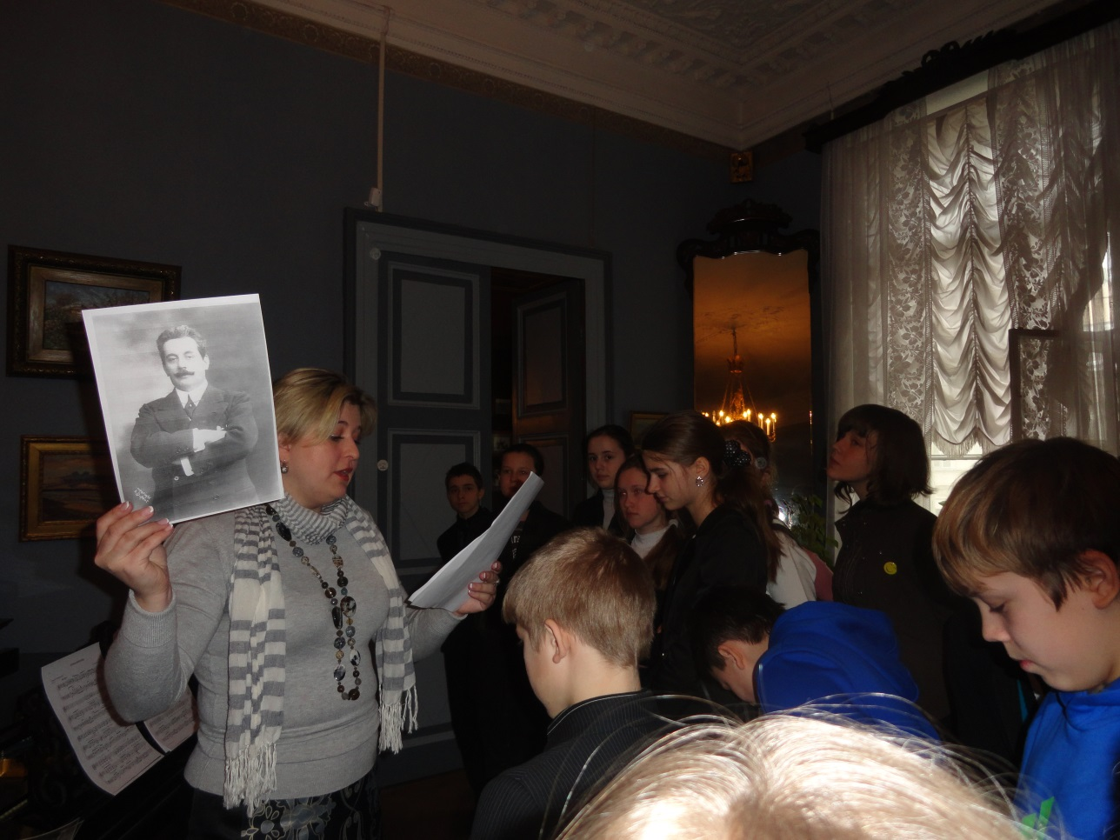

Slide 19
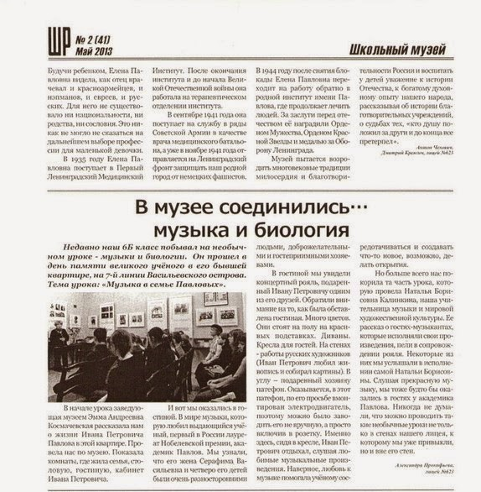

Slide 20
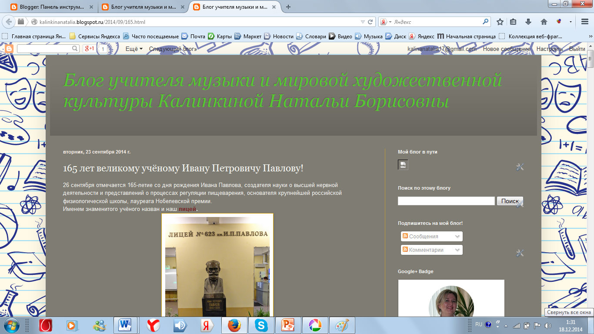

Slide 21
